Slide 1
參觀動物園
資料整理：臻臻

Slide 2

石虎
中國大陸分佈：南方至南亞、東南亞、臺灣、海南島。
俗名：山貓
石虎
英名：Leopard Cat

Slide 3
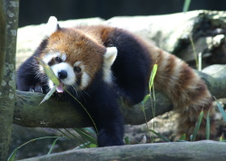
小貓熊
生活在海拔1,800-4,000公尺山區的森林或竹林。
小貓熊擅長爬樹，但多半在地面上進食。
雜食性
俗名： 九節狼

Slide 4
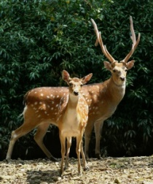
梅花鹿
梅花鹿為臺灣特有亞種，是臺灣三種鹿科動物中體型中等的。
雄鹿在每年5、6月時掉角
草食
臺灣動物區

Slide 5
資料來源
石虎
http://newweb.zoo.gov.tw/Pager/Show/ZooData_Index_Show.aspx?Animal_ID=10
小貓熊
http://newweb.zoo.gov.tw/Pager/Show/ZooData_Index_Show.aspx?Animal_ID=164
梅花鹿
http://newweb.zoo.gov.tw/Pager/Show/ZooData_Index_Show.aspx?Animal_ID=15

